Slide 1

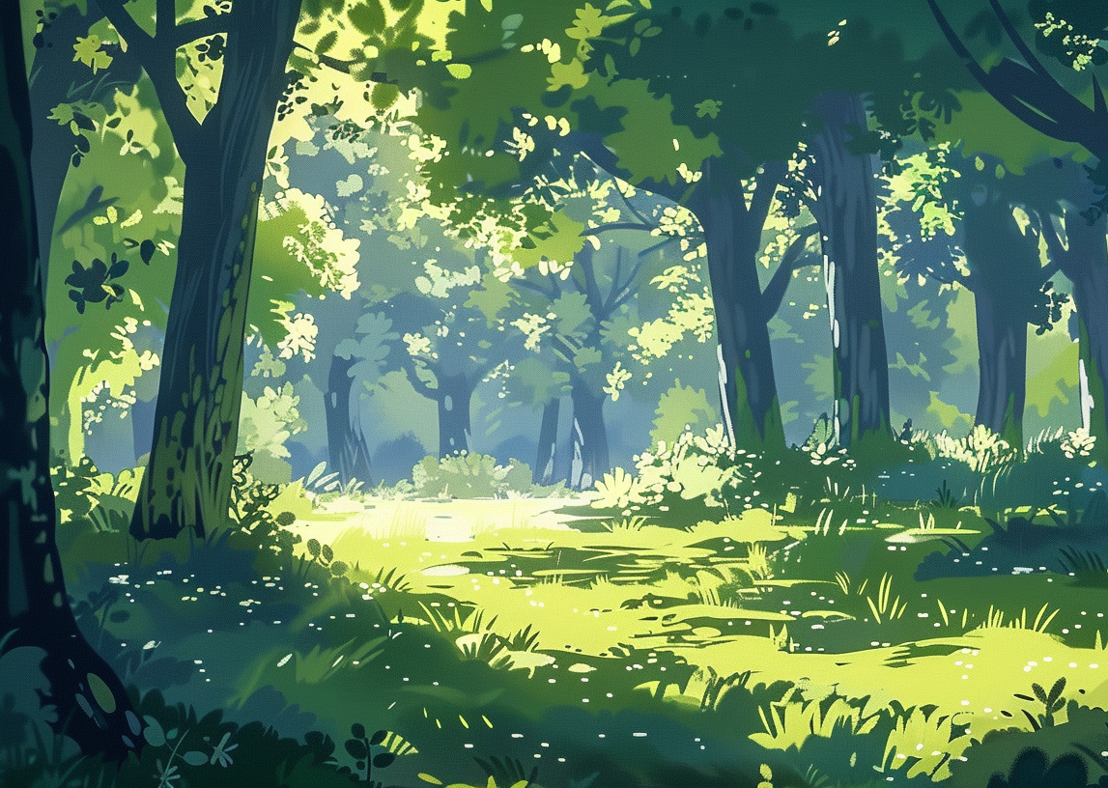
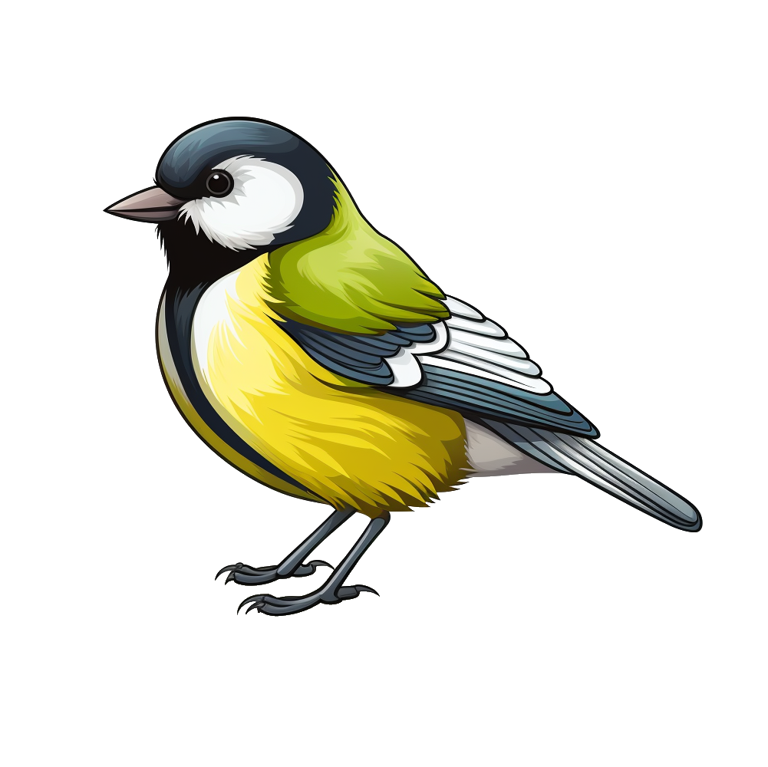

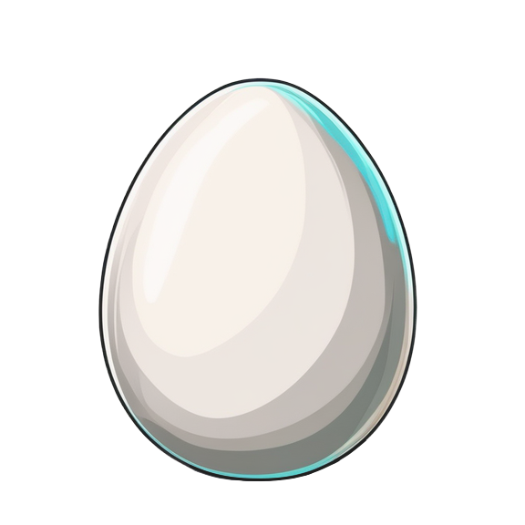





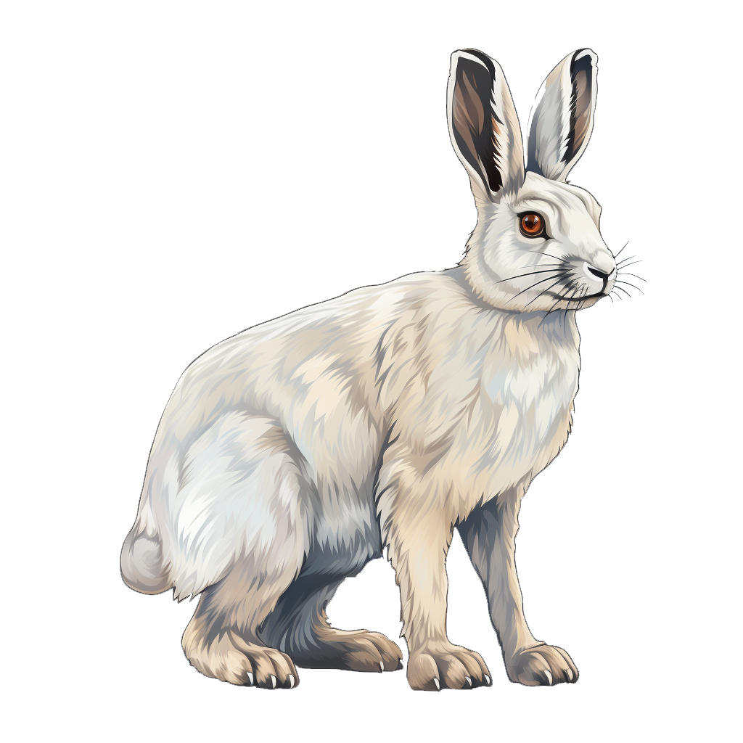
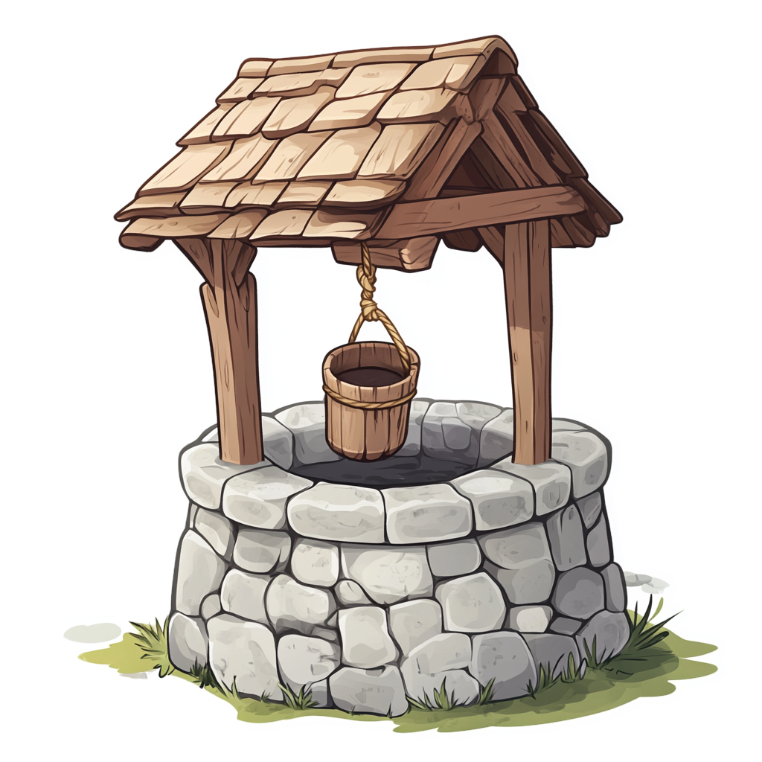


"Що ви тут шукаєте, любий
зайчику?” – запитала синиця.
У небі яскраво світило сонце.
Навколо цвіли нарциси.
Пішла синиця далі і незабаром
біля криниці зустріла
зайця.
"От ваша цукерка" - відповіла
синиця. Я знайшла її у нарцисах.
З того часу синиця та заєць
великі друзі.
І раптом у нарцисах синиця
побачила цукерку.
З одного яйця вилупилася
синиця.
"Я загубила круглу цукерку."

